Slide 1
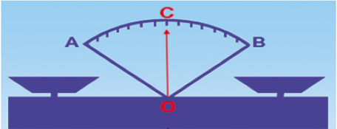

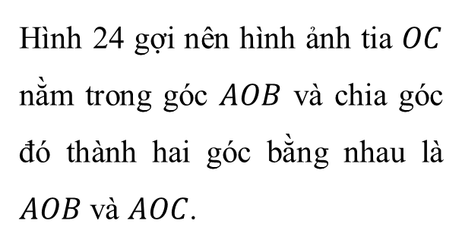
KHỞI ĐỘNG
Hình 24 gợi nên hình ảnh tia $OC$ nằm trong góc $AOB$ và chia góc đó thành hai góc bằng nhau là $AOB$ và $AOC$.
Hình ảnh minh họa cân Robecvan khi thăng bằng
Hình 24
Tia OC được gọi là tia gì của góc AOB ?
Tia $OC$ được gọi là tia phân giác của góc $AOB.$

Slide 2
BÀI 2 TIA PHÂN GIÁC CỦA MỘT GÓC

Slide 3
NỘI DUNG CHÍNH
I
ĐỊNH NGHĨA
VẼ TIA PHÂN GIÁC CỦA MỘT GÓC
II
III
LUYỆN TẬP

Slide 4
ĐỊNH NGHĨA
I

Slide 5

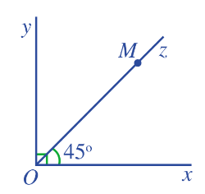

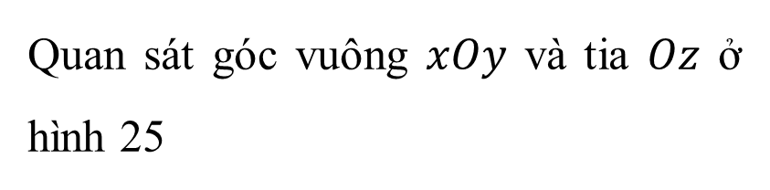
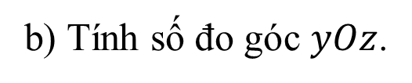
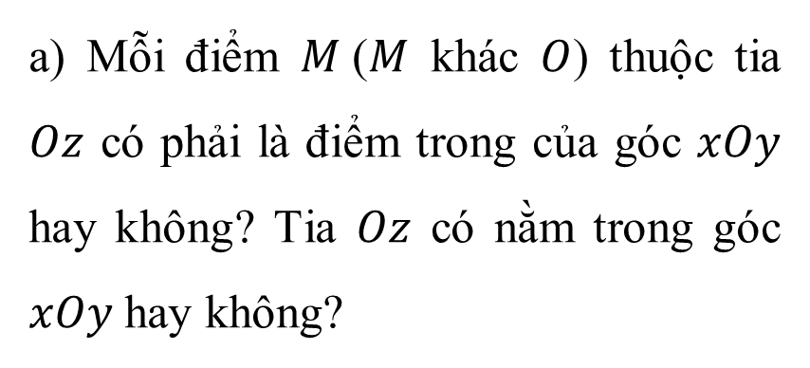
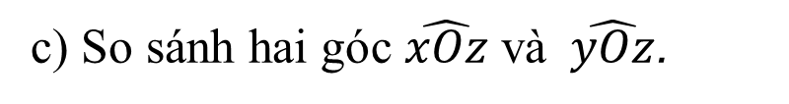
I. ĐỊNH NGHĨA
HOẠT ĐỘNG 1:
Quan sát góc vuông $xOy$ và tia $Oz$ ở hình 25
a) Mỗi điểm $M$($M$ khác $O$) thuộc tia $Oz$ có phải là điểm trong của góc $xOy$ hay không? Tia $Oz$ có nằm trong góc $xOy$ hay không?
Hình 25
b) Tính số đo góc $yOz$.
c) So sánh hai góc $\hat{xOz}$ và $\hat{yOz}$.

Slide 6

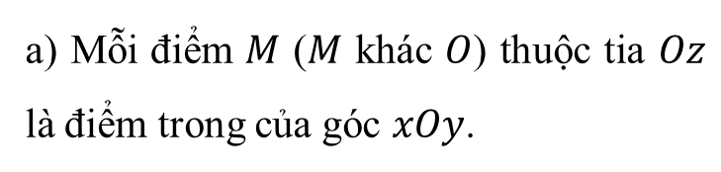




I. ĐỊNH NGHĨA
a) Mỗi điểm $M$ ($M$ khác $O$) thuộc tia $Oz$ là điểm trong của góc $xOy$.
Tia $Oz$ nằm trong góc $xOy$.
b) Vì góc $xOz$ và góc $yOz$ là hai góc kề nhau nên:
$$\hat{xOz}+ \hat{yOz}= \hat{xOy}$$
$${45}^{0}+ \hat{yOz}= {90}^{0}$$
$\hat{yOz}= {90}^{0} − {45}^{0}= {45}^{0}$
Hình 25
c) $\hat{xOz}= \hat{yOz}={45}^{0}$

Slide 7
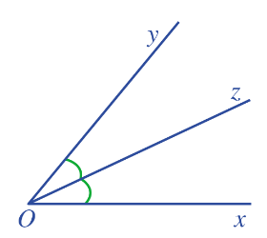
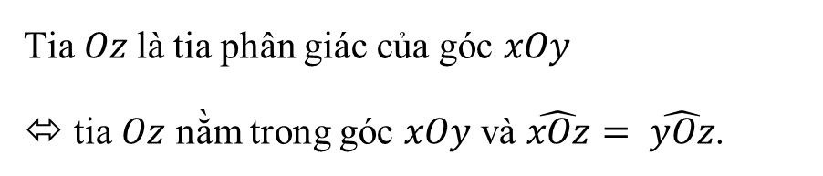
I. ĐỊNH NGHĨA
* Định nghĩa:
Tia phân giác của một góc là tia nằm trong góc và tạo với hai cạnh của góc đó hai góc bằng nhau.
Tia $Oz$là tia phân giác của góc $xOy$
⬄ tia $Oz$ nằm trong góc $xOy$ và $\hat{xOz}= \hat{yOz}$.
Hình 26

Slide 8
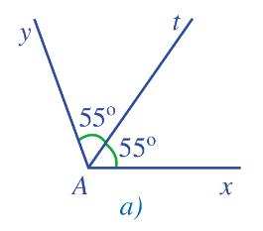
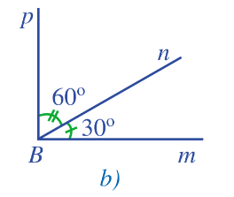
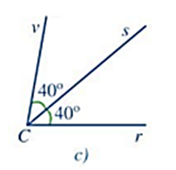
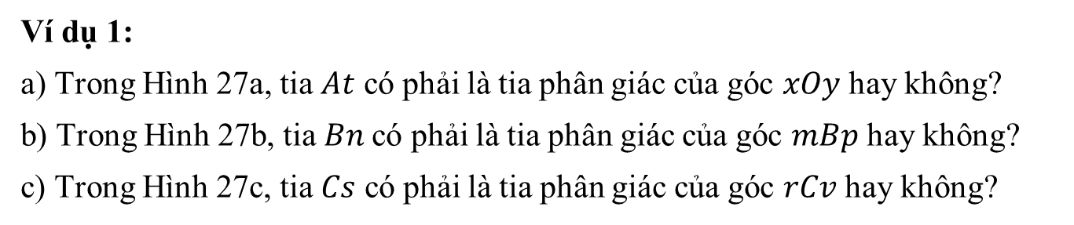
Ví dụ 1:
a) Trong Hình 27a, tia $At$ có phải là tia phân giác của góc $xOy$ hay không?
b) Trong Hình 27b, tia $Bn$có phải là tia phân giác của góc $mBp$ hay không?
c) Trong Hình 27c, tia $Cs$ có phải là tia phân giác của góc $rCv$ hay không?
Hình 27

Slide 9
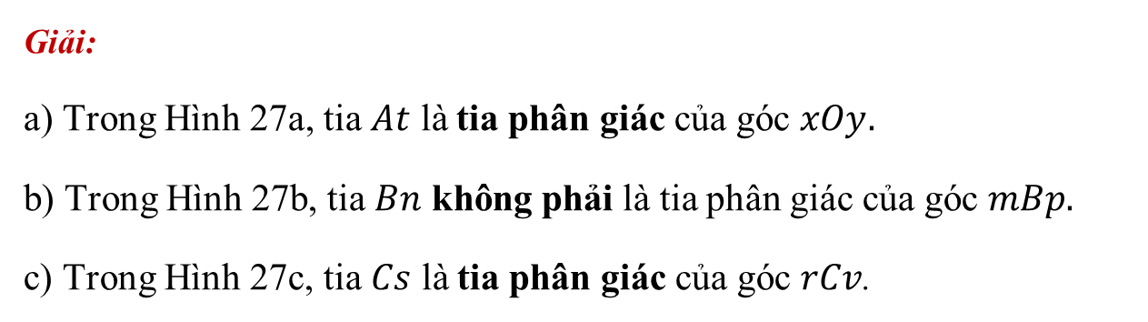
Hình 27
Giải:
a) Trong Hình 27a, tia $At$ là tia phân giác của góc $xOy.$
b) Trong Hình 27b, tia $Bn$ không phải là tia phân giác của góc $mBp.$
c) Trong Hình 27c, tia $Cs$ là tia phân giác của góc $rCv$.

Slide 10
VẼ TIA PHÂN GIÁC CỦA MỘT GÓC
II

Slide 11

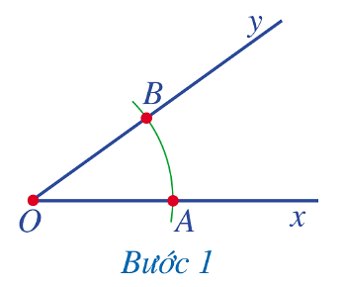
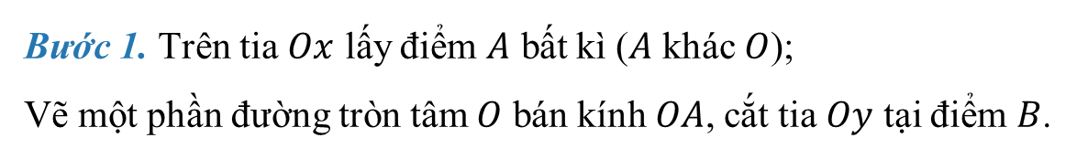
HOẠT ĐỘNG 2:
Vẽ tia phân giác của góc xOy
Bước 1. Trên tia $Ox$ lấy điểm $A$ bất kì ($A$ khác $O$);
Vẽ một phần đường tròn tâm $O$ bán kính $OA$, cắt tia $Oy$ tại điểm $B$.

Slide 12
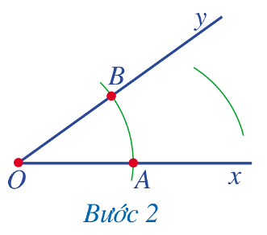

HOẠT ĐỘNG 2:
Bước 2. Vẽ một phần đường tròn tâm $A$ bán kính $AO$.

Slide 13
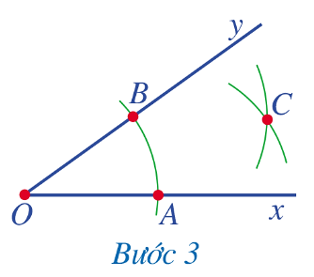
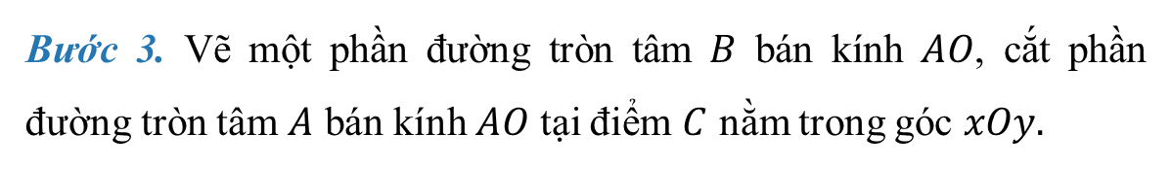
HOẠT ĐỘNG 2:
Bước 3. Vẽ một phần đường tròn tâm $B$ bán kính $AO$, cắt phần đường tròn tâm $A$ bán kính $AO$ tại điểm $C$ nằm trong góc $xOy.$

Slide 14
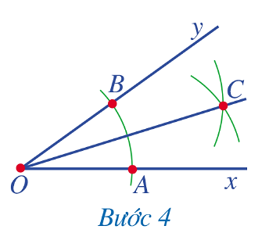
HOẠT ĐỘNG 2:
Bước 4. Vẽ tia $OC$, ta được tia phân giác của góc $xOy$.

Slide 15

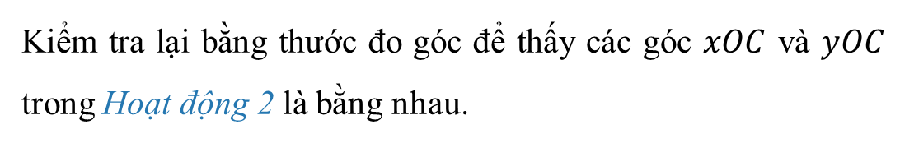
Kiểm tra lại bằng thước đo góc để thấy các góc $xOC$ và $yOC$ trong Hoạt động 2 là bằng nhau.
$$\hat{xOC}= \hat{yOC}$$

Slide 16
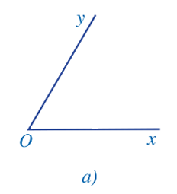
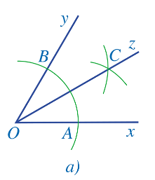
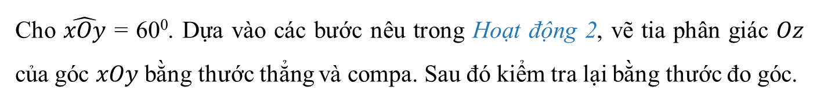
Ví dụ 2:
Cho $\hat{xOy}$ = 60⁰. Dựa vào các bước nêu trong Hoạt động 2, vẽ tia phân giác $Oz$ của góc $xOy$ bằng thước thẳng và compa. Sau đó kiểm tra lại bằng thước đo góc.
60⁰
Hình 28
Hình 28

Slide 17
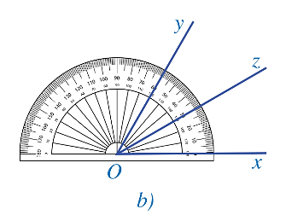

Ví dụ 2:
Kiểm tra lại bằng thước đo góc
Hình 28
b) $\hat{xOz}= \hat{yOz}={30}^{0}$

Slide 18

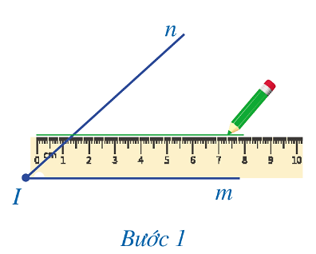
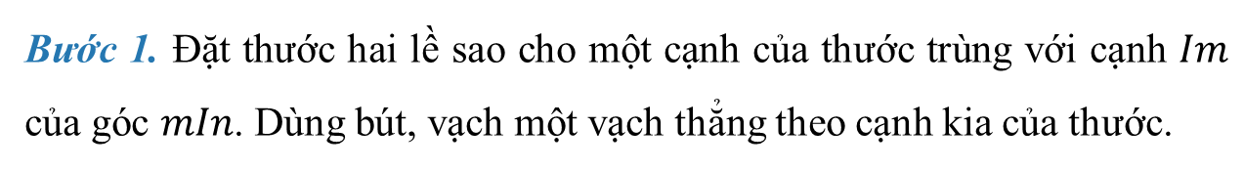

HOẠT ĐỘNG 3:
Vẽ tia phân giác của góc $mIn$ bằng thước hai lề
Bước 1. Đặt thước hai lề sao cho một cạnh của thước trùng với cạnh $Im$ của góc $mIn$. Dùng bút, vạch một vạch thẳng theo cạnh kia của thước.

Slide 19
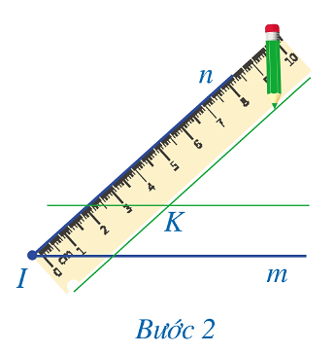
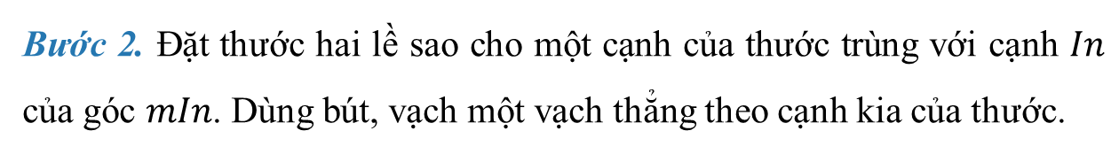
HOẠT ĐỘNG 3:
Bước 2. Đặt thước hai lề sao cho một cạnh của thước trùng với cạnh $In$ của góc $mIn$. Dùng bút, vạch một vạch thẳng theo cạnh kia của thước.

Slide 20
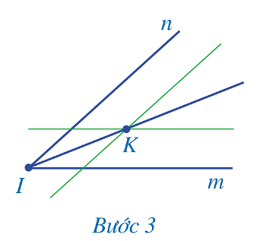

HOẠT ĐỘNG 3:
Bước 3. Hai nét vạch thẳng vẽ ở Bước 1 và Bước 2 cắt nhau tại điểm $K$nằm trong góc $mIn$. Vẽ tia $IK$, ta được tia phân giác của góc $mIn$.

Slide 21
III
LUYỆN TẬP

Slide 22
III - LUYỆN TẬP
* Dạng 1: Nhận biết tia phân giác của một góc
Phương pháp giải:
Dựa vào định nghĩa tia phân giác của một góc để chỉ ra.

Slide 23
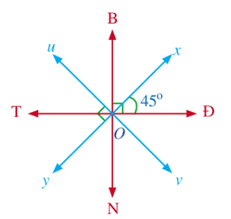





III - LUYỆN TẬP
Bài 1 (SGK)
a) Tia $OB$ là tia phân giác của góc nào?
Tia $OB$ là tia phân giác của góc $ĐOT$ và $xOu$.
b) Tia $OT$ là tia phân giác của góc nào?
Tia $OT$ là tia phân giác của góc $BON$ và $yOu$.
Hình 29

Slide 24
III - LUYỆN TẬP
* Dạng 2: Vẽ tia phân giác của một góc
Phương pháp giải:
Vẽ hình dựa vào hướng dẫn cách vẽ của HĐ 2 và HĐ 3.

Slide 25
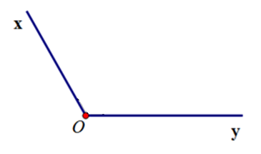
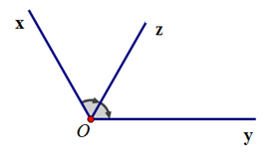

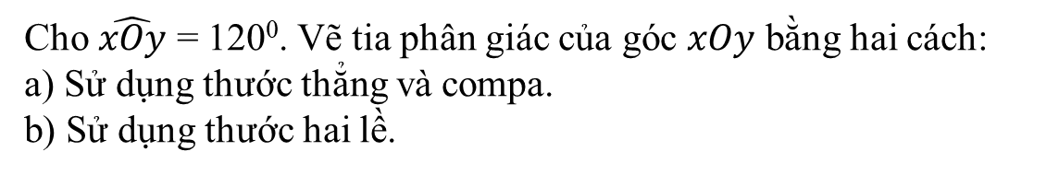
III - LUYỆN TẬP
Bài 4 (SGK)
Cho $\hat{xOy}$ = 120⁰. Vẽ tia phân giác của góc $xOy$ bằng hai cách:
a) Sử dụng thước thẳng và compa.
b) Sử dụng thước hai lề.
120⁰
Tia $Oz$ là tia phân giác của góc $xOy$.

Slide 26
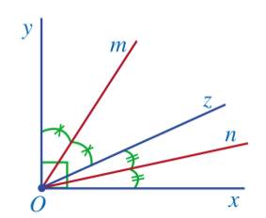

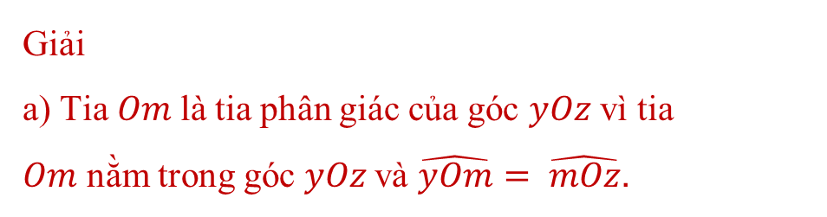
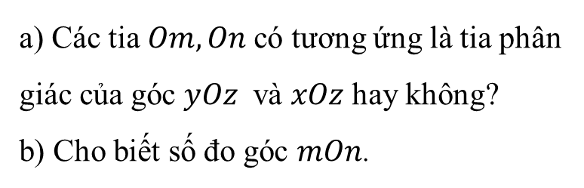
III - LUYỆN TẬP
Bài 3 (SGK)
a) Các tia $Om, On$có tương ứng là tia phân giác của góc $yOz$ và $xOz$ hay không?
b) Cho biết số đo góc $mOn$.
Giải
a) Tia $Om$là tia phân giác của góc $yOz$ vì tia $Om$ nằm trong góc $yOz$và $\hat{yOm}= \hat{mOz}$.
Tia On là tia phân giác của góc xOz vì tia On nằm trong góc $xOz$và $\hat{xOn }= \hat{nOz }$.
Hình 31

Slide 27
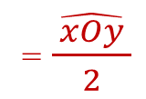
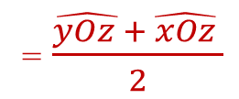
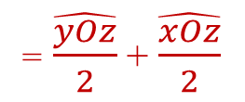

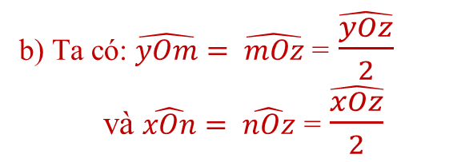
III - LUYỆN TẬP
Bài 3 (SGK)
b) Ta có: $\hat{yOm}= \hat{mOz}$ = $\frac{\hat{yOz}}{2}$
và $\hat{xOn}= \hat{nOz}$ = $\frac{\hat{xOz}}{2}$
$\hat{mOn}= \hat{mOz}+ \hat{zOn }$
= $\frac{\hat{yOz}}{2}$ + $\frac{\hat{xOz}}{2}$
= $\frac{\hat{yOz }+ \hat{xOz} }{2}$
= $\frac{ \hat{xOy} }{2}$
Hình 31

Slide 28




Sea Games ( Đại hội thể thao Đông Nam Á ) lần thứ 31 vừa diễn ra tại Việt Nam.
Đội tuyển bóng đá Nam và Nữ của Việt Nam đã bảo vệ thành công chức vô địch Sea Games và mang về vinh quang cho nước nhà, em hãy cùng đội bóng của chúng ta bảo vệ vững chắc cầu môn của mình bằng cách học thật tốt và trả lời đúng các câu hỏi sau nhé!

Slide 29

EM TẬP LÀM THỦ MÔN

Slide 30
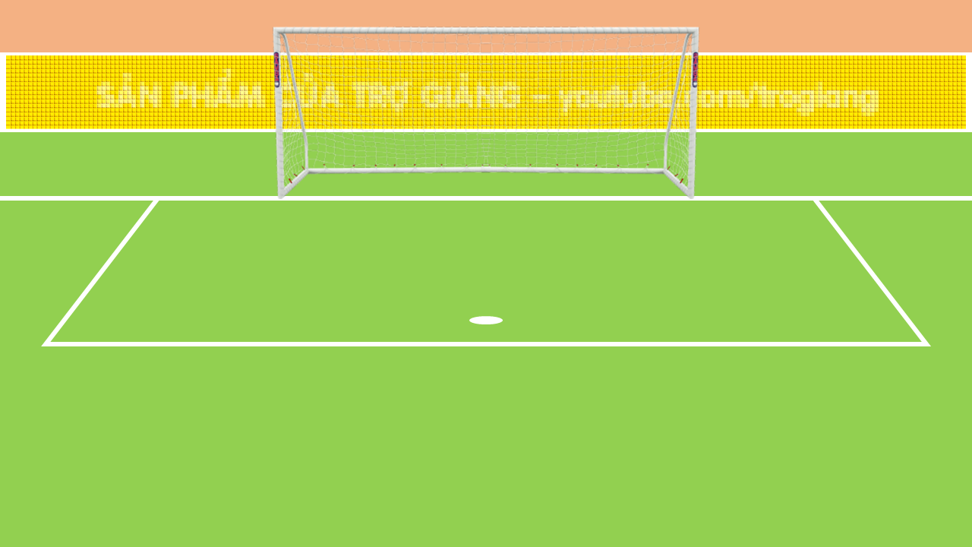




LUẬT CHƠI
- Học sinh xung phong làm thủ môn bắt bóng.
- Để bắt được trái bóng em phải trả lời đúng 1 câu hỏi trắc nghiệm, nếu trả lời sai bóng sẽ bay vào lưới và em là người thua cuộc.

Slide 31



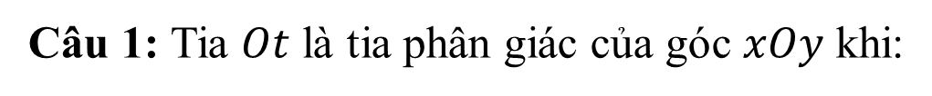


Câu 1: Tia $Ot$ là tia phân giác của góc $xOy$ khi:
A. $\hat{xOt}= \hat{yOt}= \frac{\hat{xOy}}{2}$
B. $\hat{xOt}+ \hat{yOt}= \hat{xOy}$
C. $\hat{xOt}= \hat{yOt}$
D. $\hat{xOt}= \hat{yOt}= \hat{xOy}$

Slide 32
Câu 2: Biết $\hat{xOy}$ = 136⁰ có Ot là tia phân giác. Khi đó $\hat{xOt}$ = ...?
A. 90⁰
B. 100⁰
C. 68⁰
D. 36⁰

Slide 33
Câu 3: Cho góc $xOy$ và góc $yOz$ kề nhau. Biết rằng $\hat{xOz}$ = 130⁰, $\hat{xOy}$ = 74⁰. Tia Om là phân giác của góc $xOy,$ tia $On$ là phân giác của góc $xOz$. Số đo góc $mOn$ bằng:
A. 65⁰
B. 102⁰
C. 28⁰
D. 37⁰

Slide 34
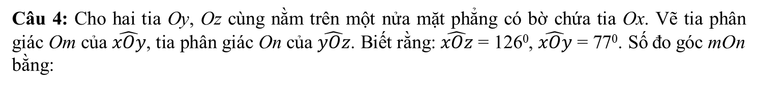
Câu 4: Cho hai tia Oy, Oz cùng nằm trên một nửa mặt phẳng có bờ chứa tia Ox. Vẽ tia phân giác Om của $\hat{xOy}$, tia phân giác On của $\hat{yOz}$. Biết rằng: $\hat{xOz}$ = 126⁰, $\hat{xOy}$ = 77⁰. Số đo góc mOn bằng:
A. 24,5⁰
B. 101,5⁰
C. 38,5⁰
D. 63⁰

Slide 35
 HƯỚNG DẪN TỰ HỌC Ở NHÀ
- Học và ghi nhớ định nghĩa, cách vẽ tia phân giác của một góc.
- Làm BTVN: Bài 2 (SGK).

Slide 36
CẢM ƠN THẦY CÔ GIÁO VÀ CÁC EM!

